Slide 1
实验十 泌尿和生殖系统的大体构造
实验目的：
1 掌握泌尿和生殖系统的组成
2 掌握肾脏、膀胱、睾丸、附睾、卵巢、子宫等
主要器官的外形、位置及大体结构
观察内容：
1 肾、膀胱的大体结构
2 睾丸、副睾、精囊腺、前列腺的大体结构
5 卵巢、输卵管、子宫、阴道的大体结构

Slide 2
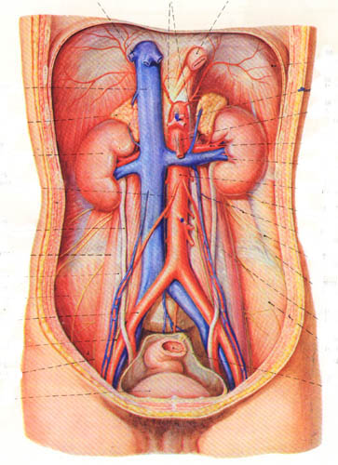
实验十 泌尿和生殖系统的大体构造
观察步骤：
一、泌尿系统

Slide 3
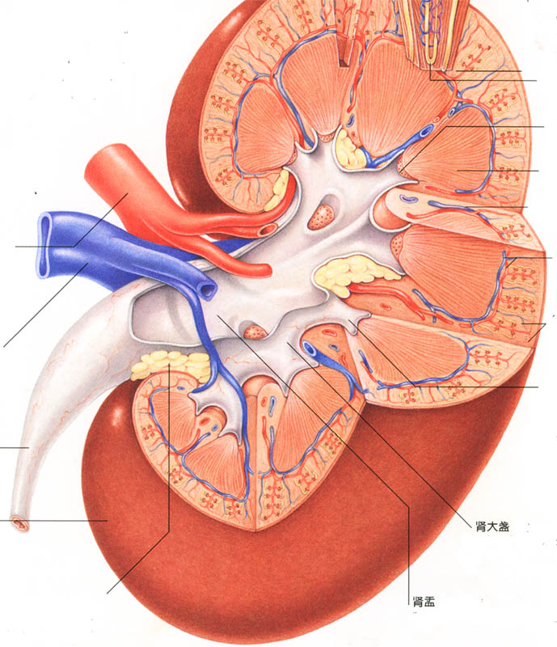
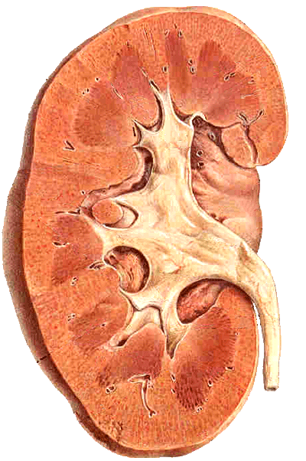

Slide 4
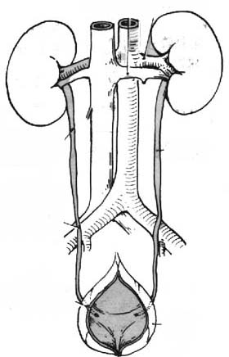
上狭窄：肾盂与输尿管移行处
中狭窄；与髂血管交叉处
下狭窄：壁内部
腹段
盆段
壁内段

Slide 5
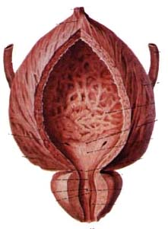

Slide 6
实验十 泌尿和生殖系统的大体构造
观察步骤：
二、生殖系统

Slide 7
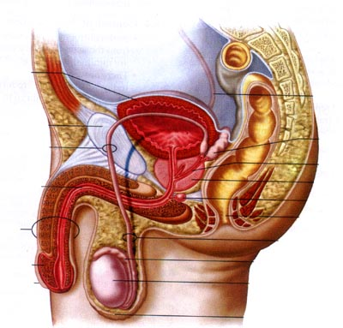
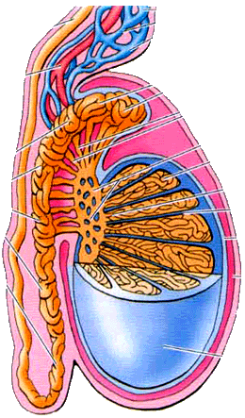

Slide 8
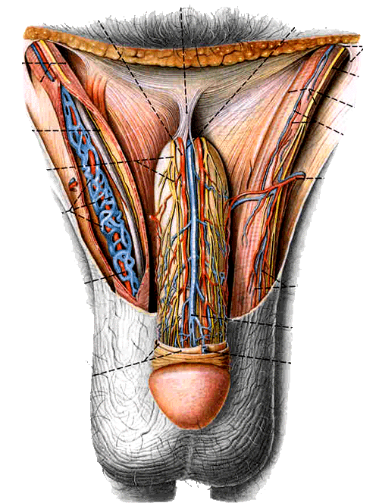

Slide 9
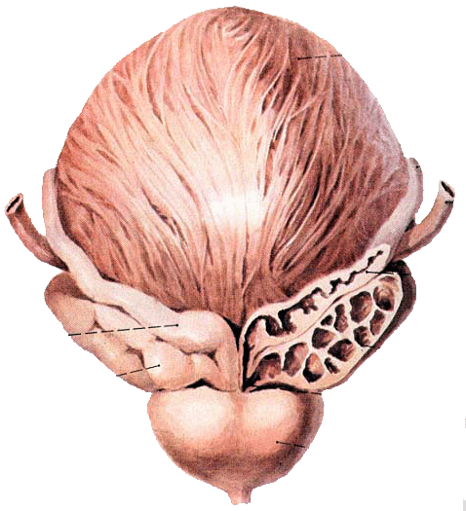

Slide 10
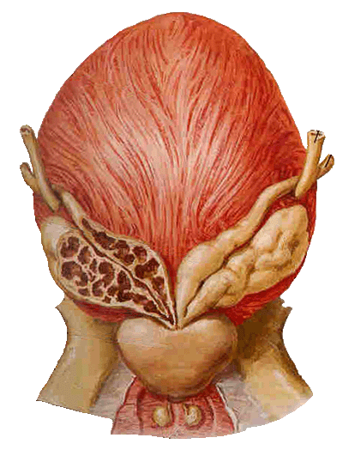
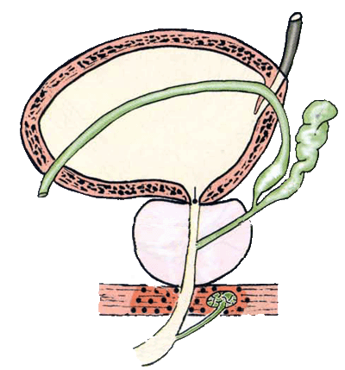
尿道球腺

Slide 11
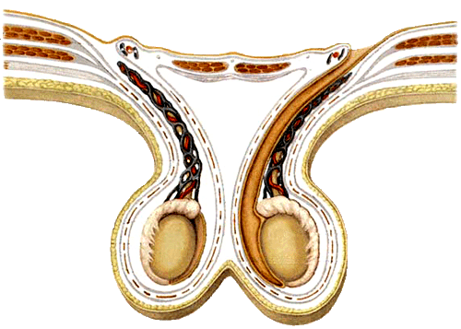

Slide 12
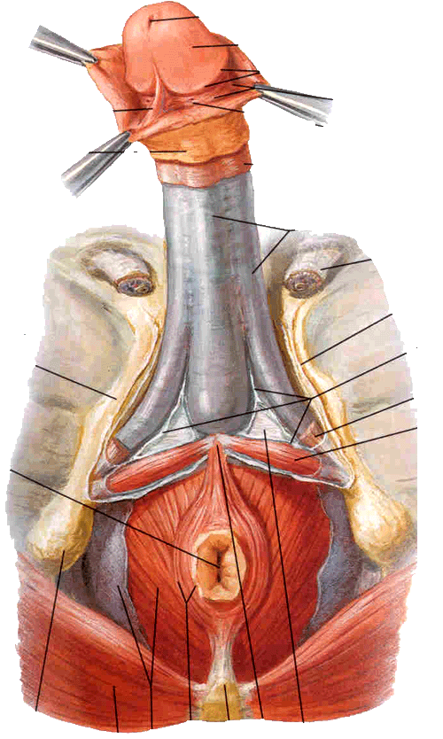

Slide 13
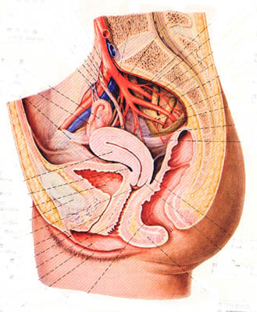
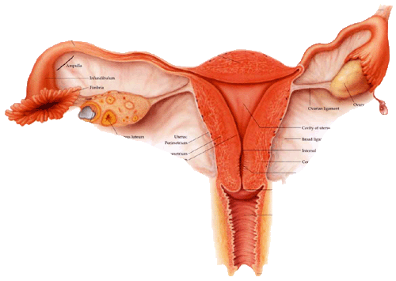

Slide 14
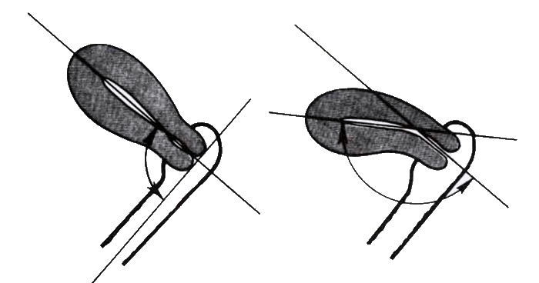
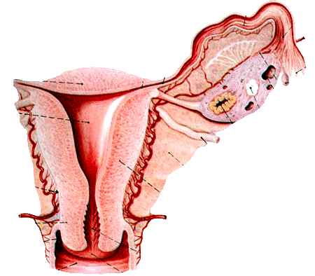

Slide 15
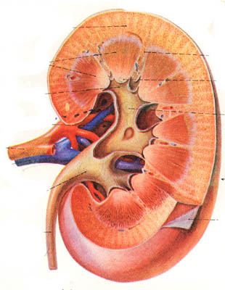
小 结
简述肾脏的大体构造

Slide 16
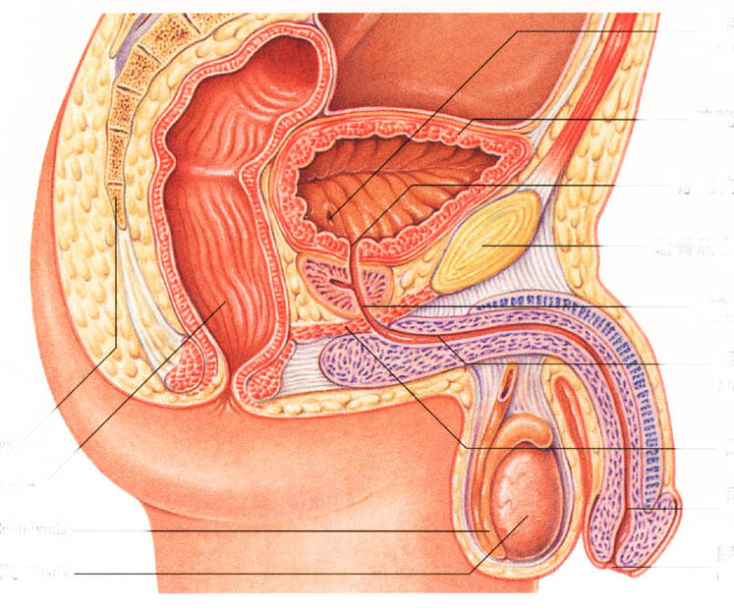
小 结
简述肾脏的大体构造
简述男性生殖系统的组成

Slide 17
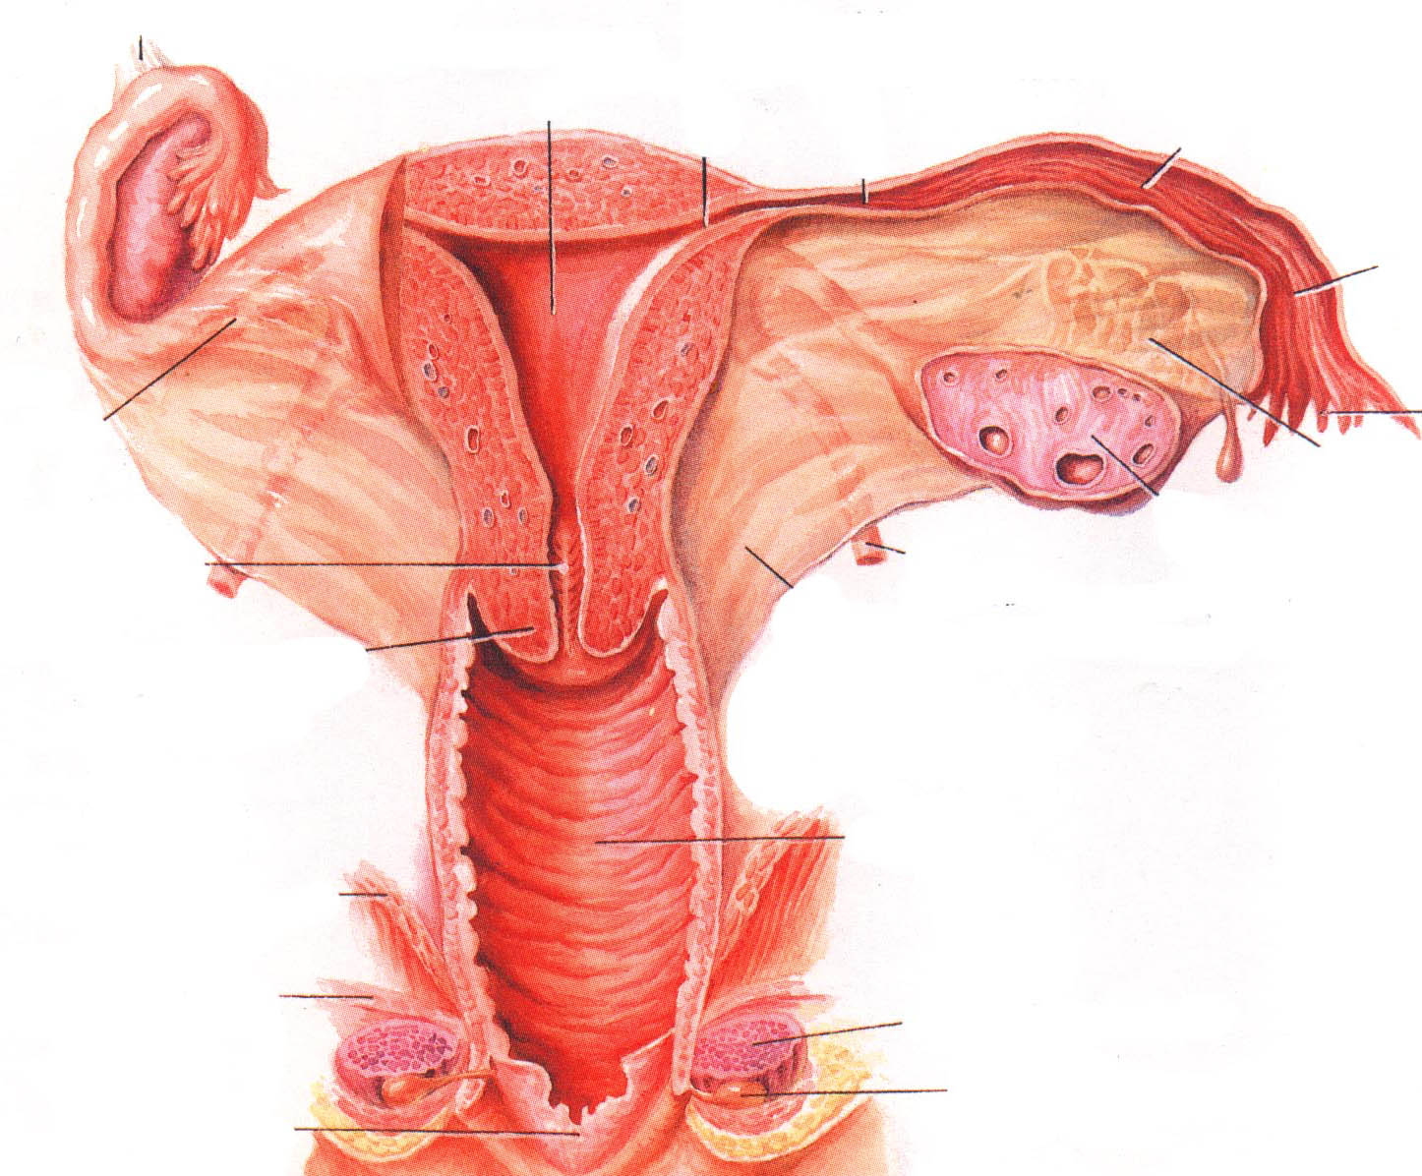
小 结
简述肾脏的大体构造
简述男性生殖系统的组成
简述女性生殖系统的组成

